Slide 1
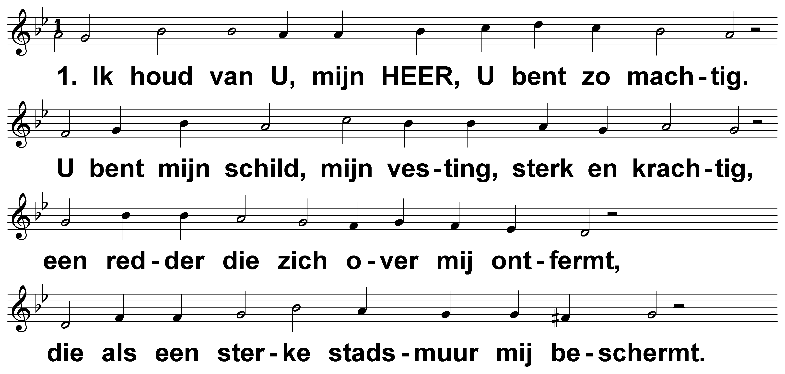
Psalm 18 (DNP) t. A. Vreugdenhil; m. Genève 1551

Slide 2
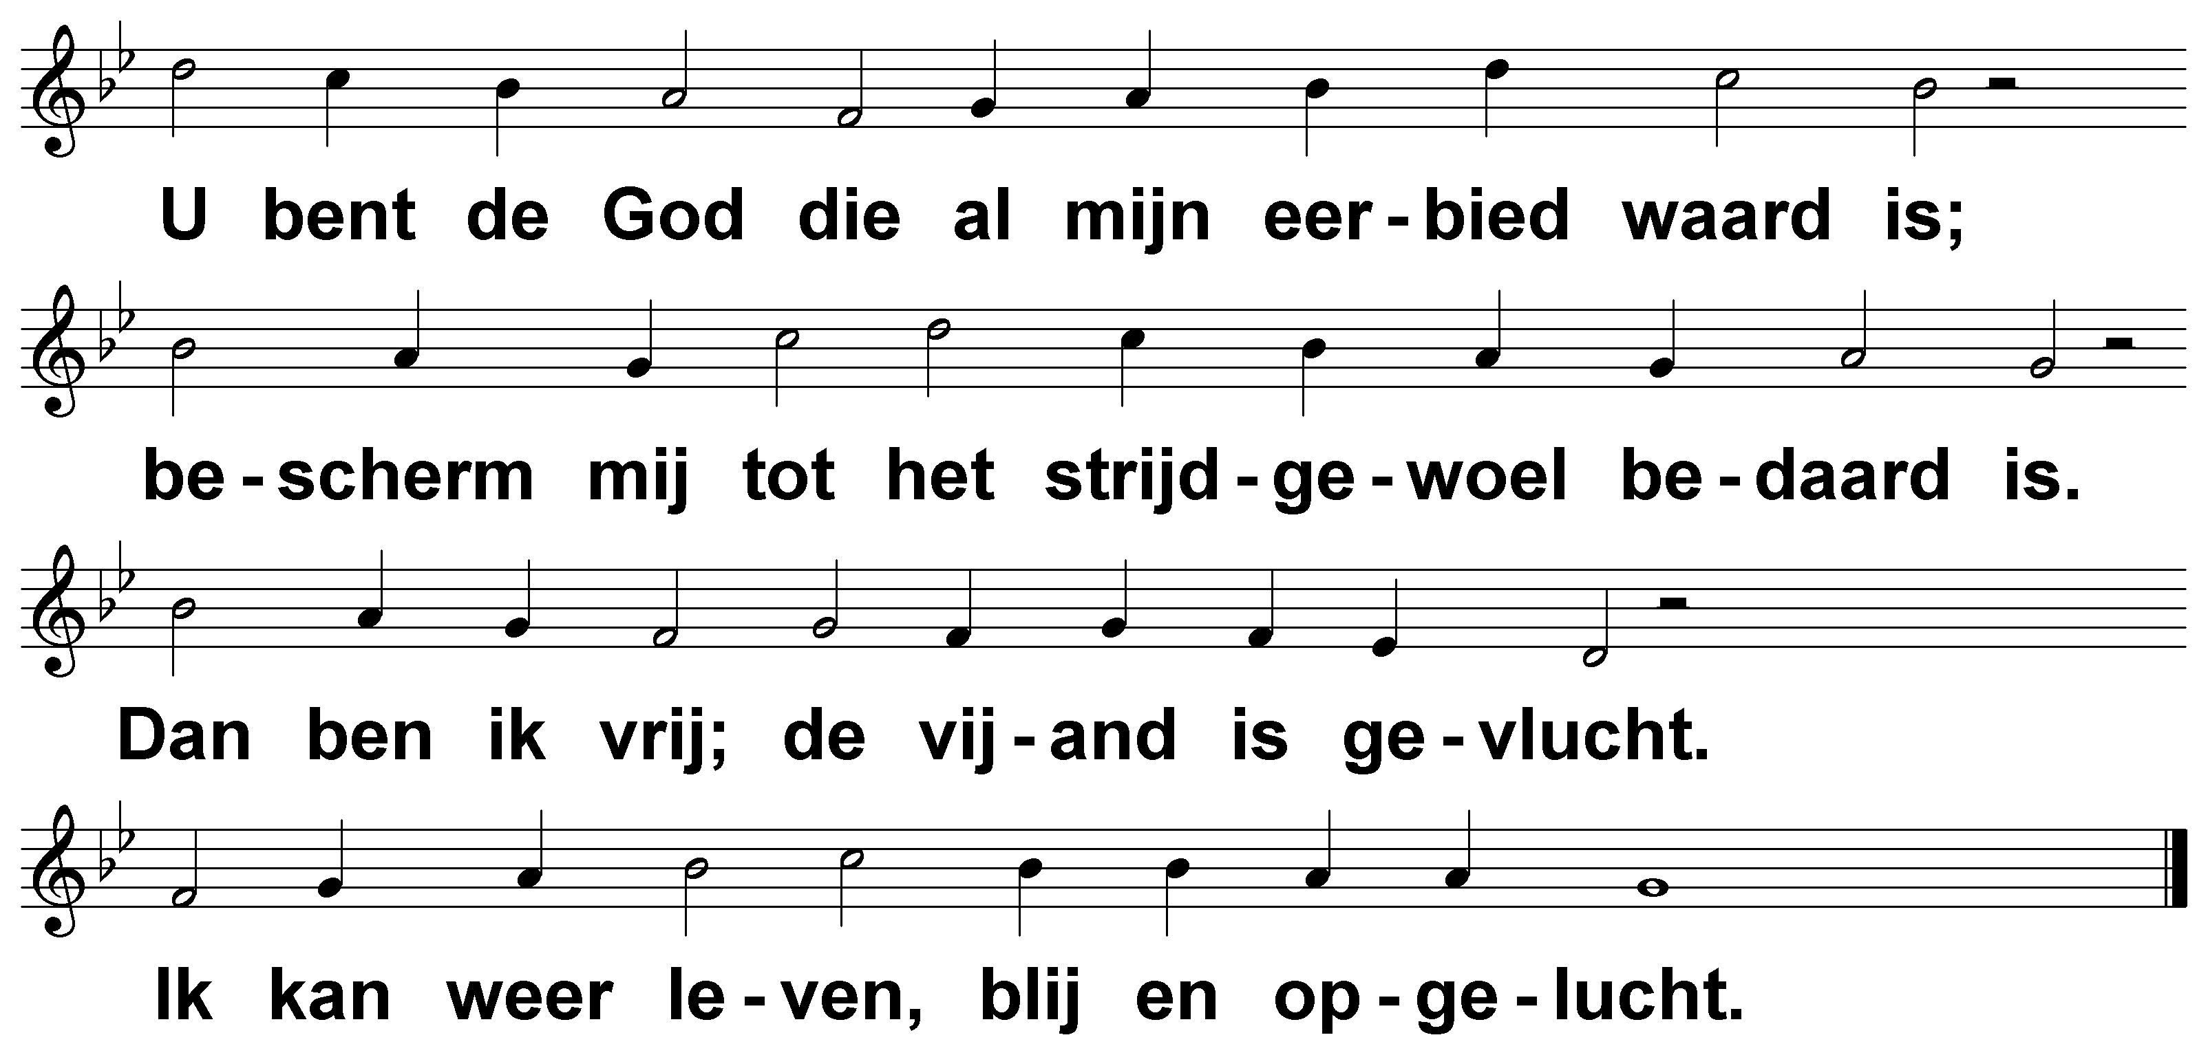
Psalm 18 (DNP) t. A. Vreugdenhil; m. Genève 1551

Slide 3
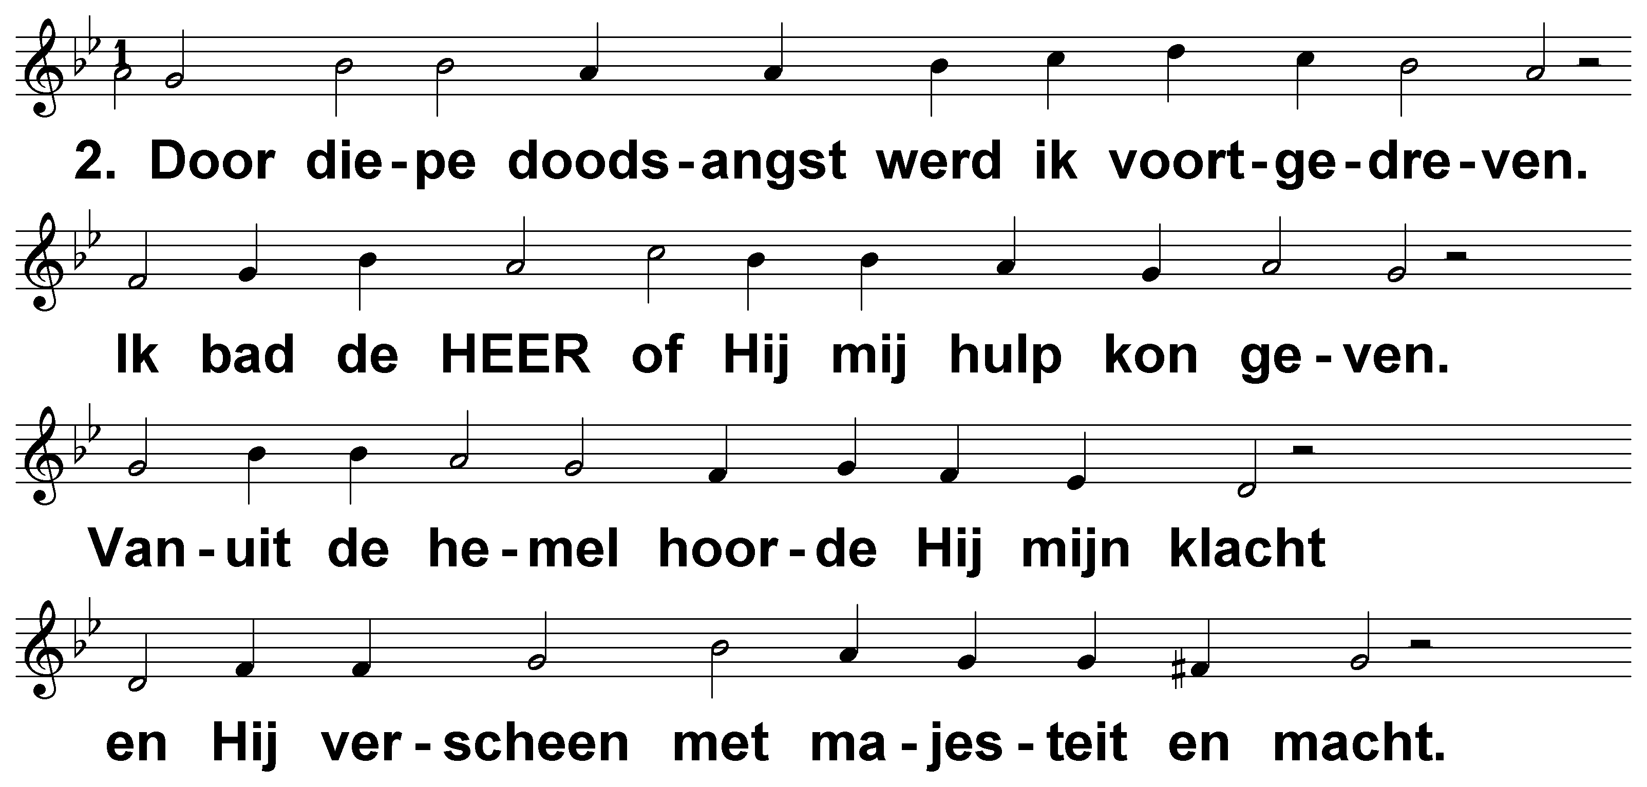
Psalm 18 (DNP) t. A. Vreugdenhil; m. Genève 1551

Slide 4
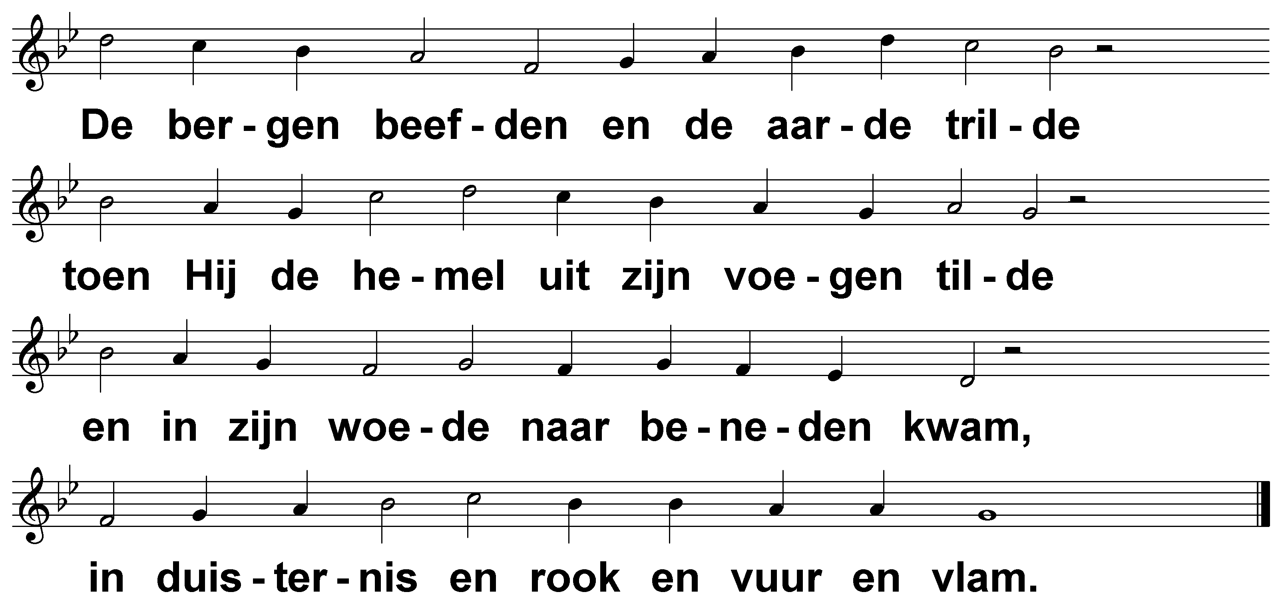
Psalm 18 (DNP) t. A. Vreugdenhil; m. Genève 1551

Slide 5
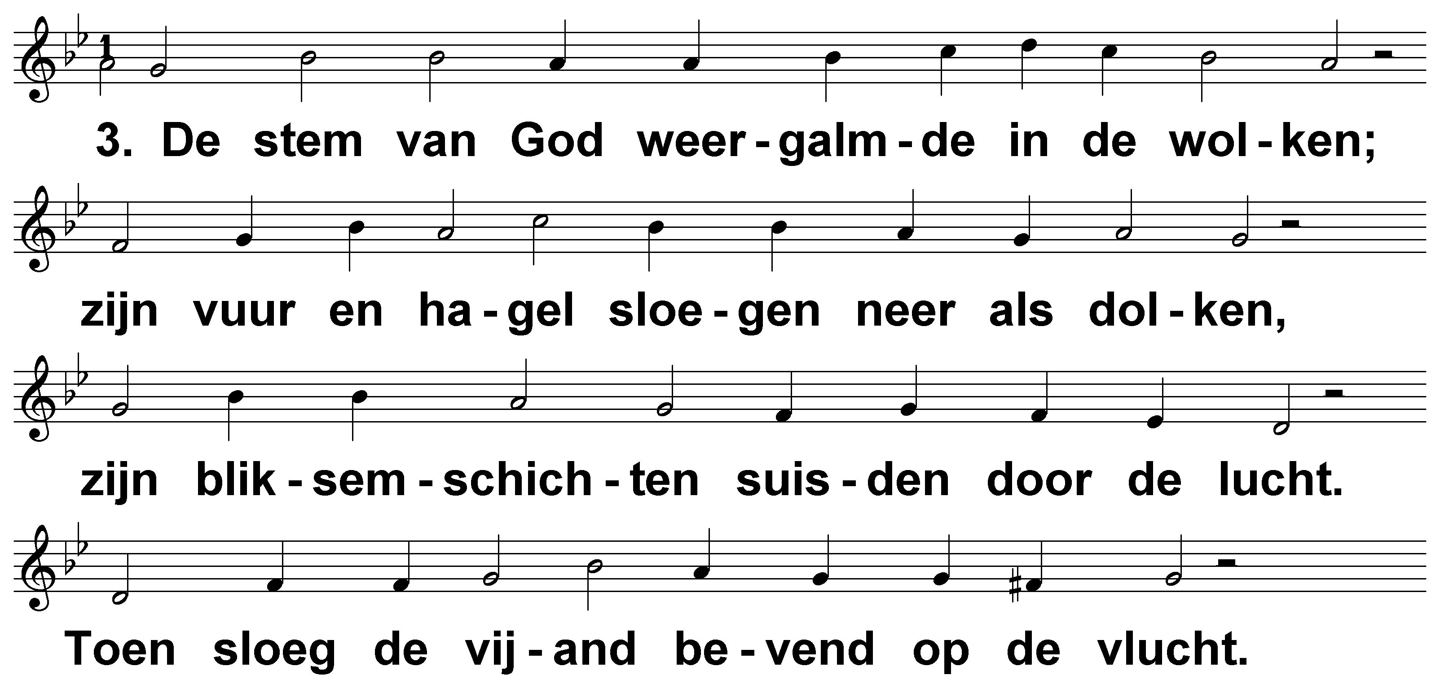
Psalm 18 (DNP) t. A. Vreugdenhil; m. Genève 1551

Slide 6
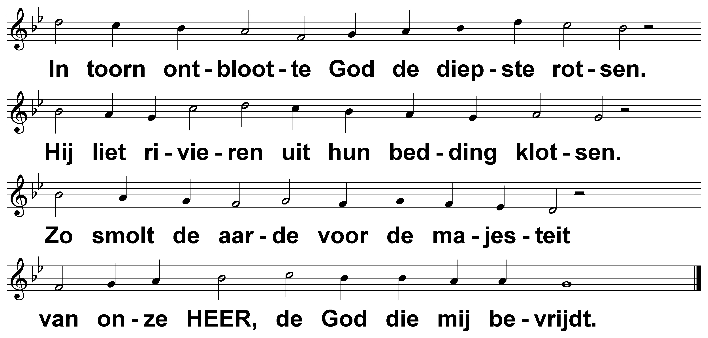
Psalm 18 (DNP) t. A. Vreugdenhil; m. Genève 1551

Slide 7
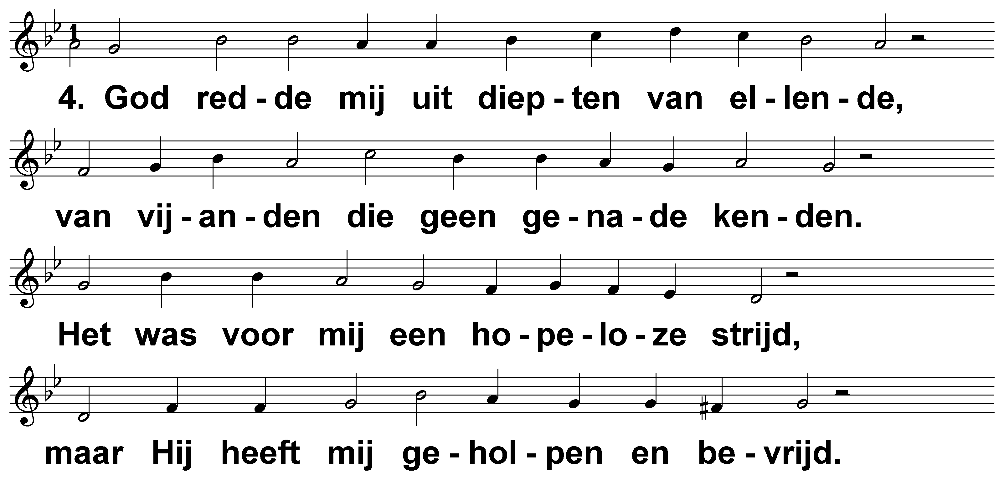
Psalm 18 (DNP) t. A. Vreugdenhil; m. Genève 1551

Slide 8
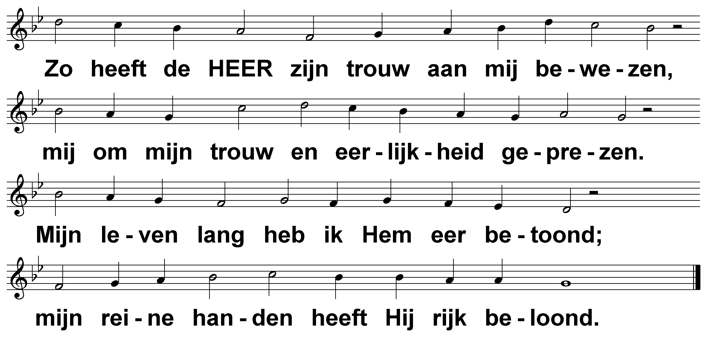
Psalm 18 (DNP) t. A. Vreugdenhil; m. Genève 1551

Slide 9
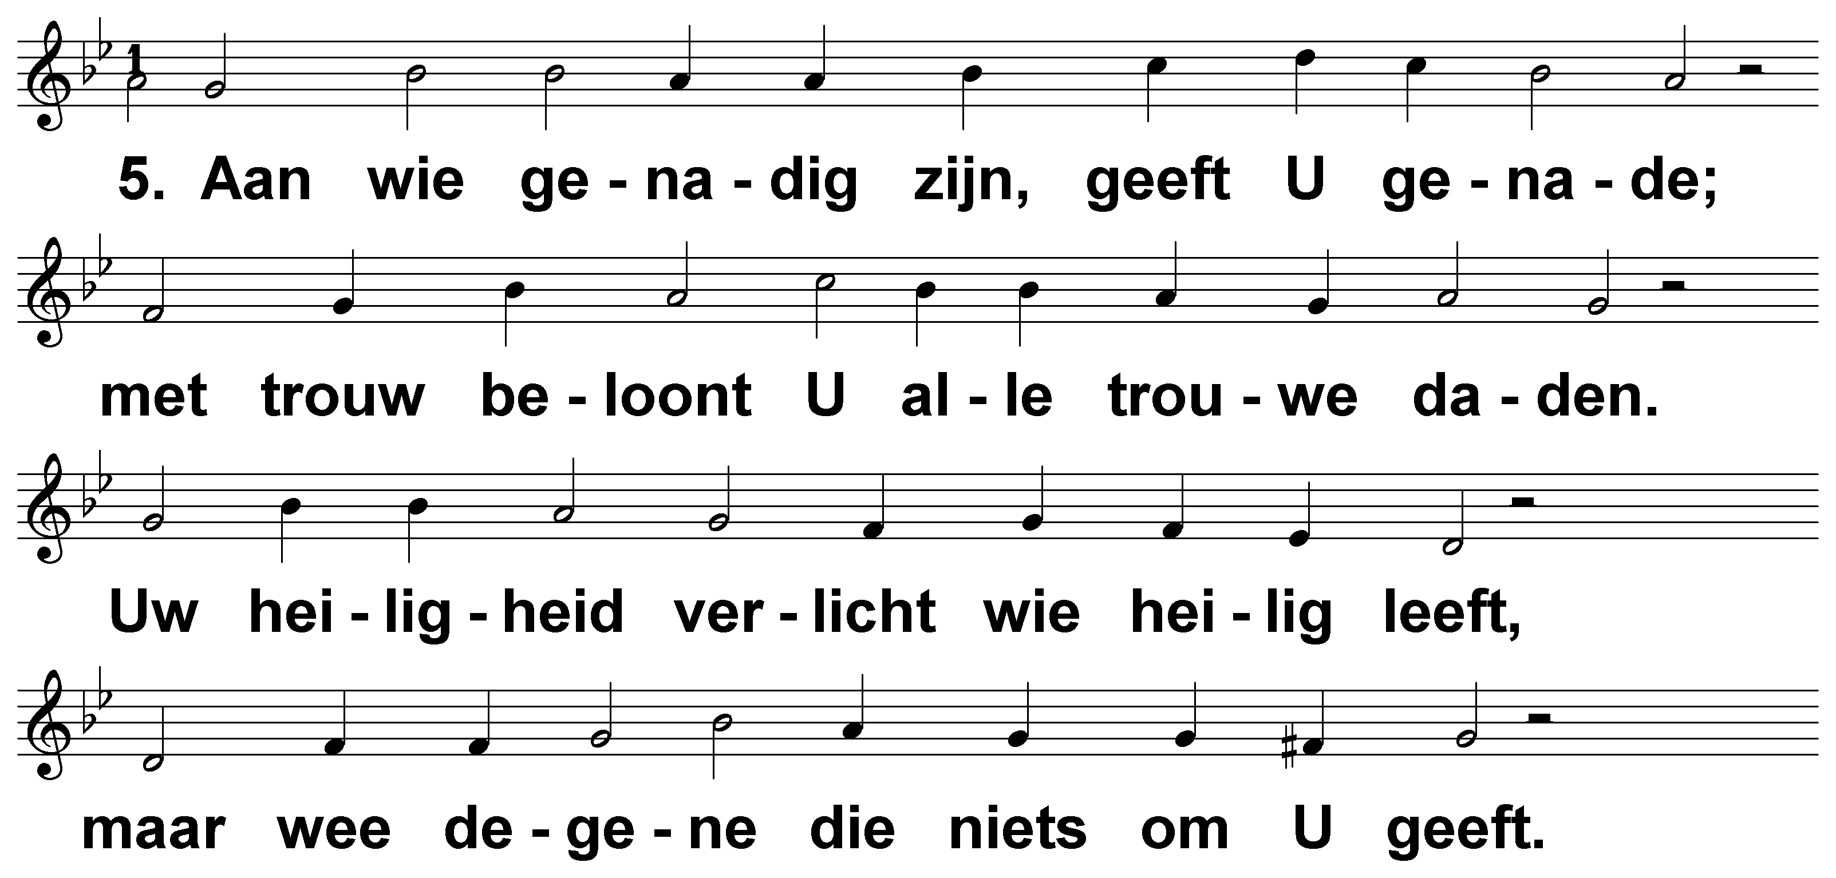
Psalm 18 (DNP) t. A. Vreugdenhil; m. Genève 1551

Slide 10
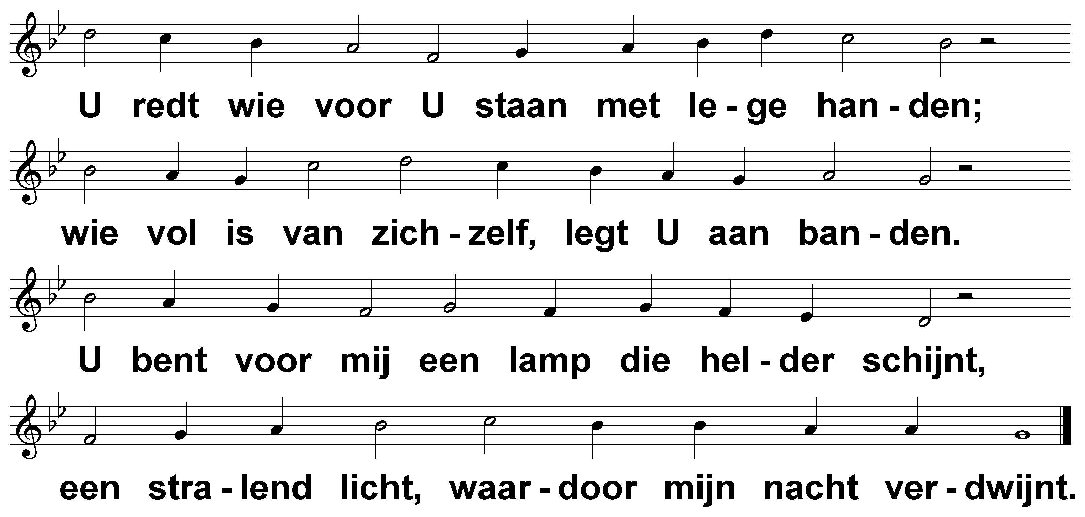
Psalm 18 (DNP) t. A. Vreugdenhil; m. Genève 1551

Slide 11
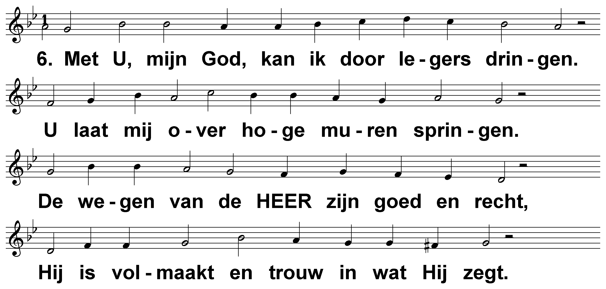
Psalm 18 (DNP) t. A. Vreugdenhil; m. Genève 1551

Slide 12
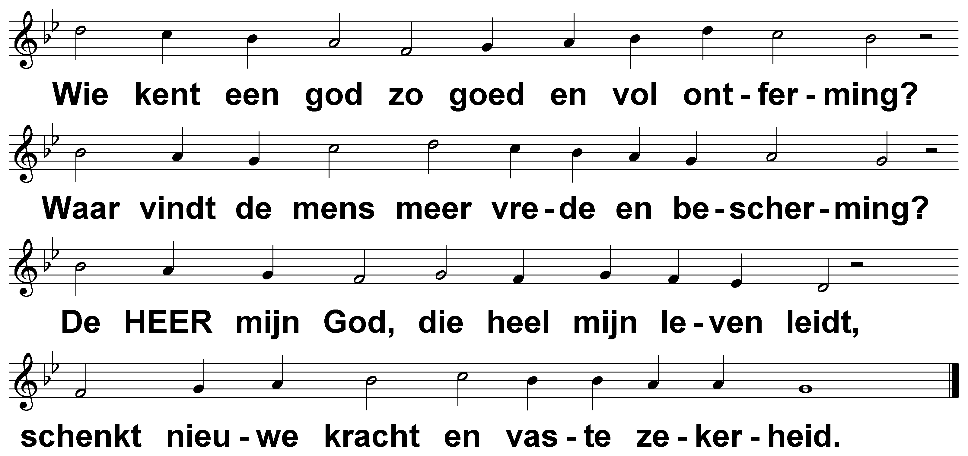
Psalm 18 (DNP) t. A. Vreugdenhil; m. Genève 1551

Slide 13
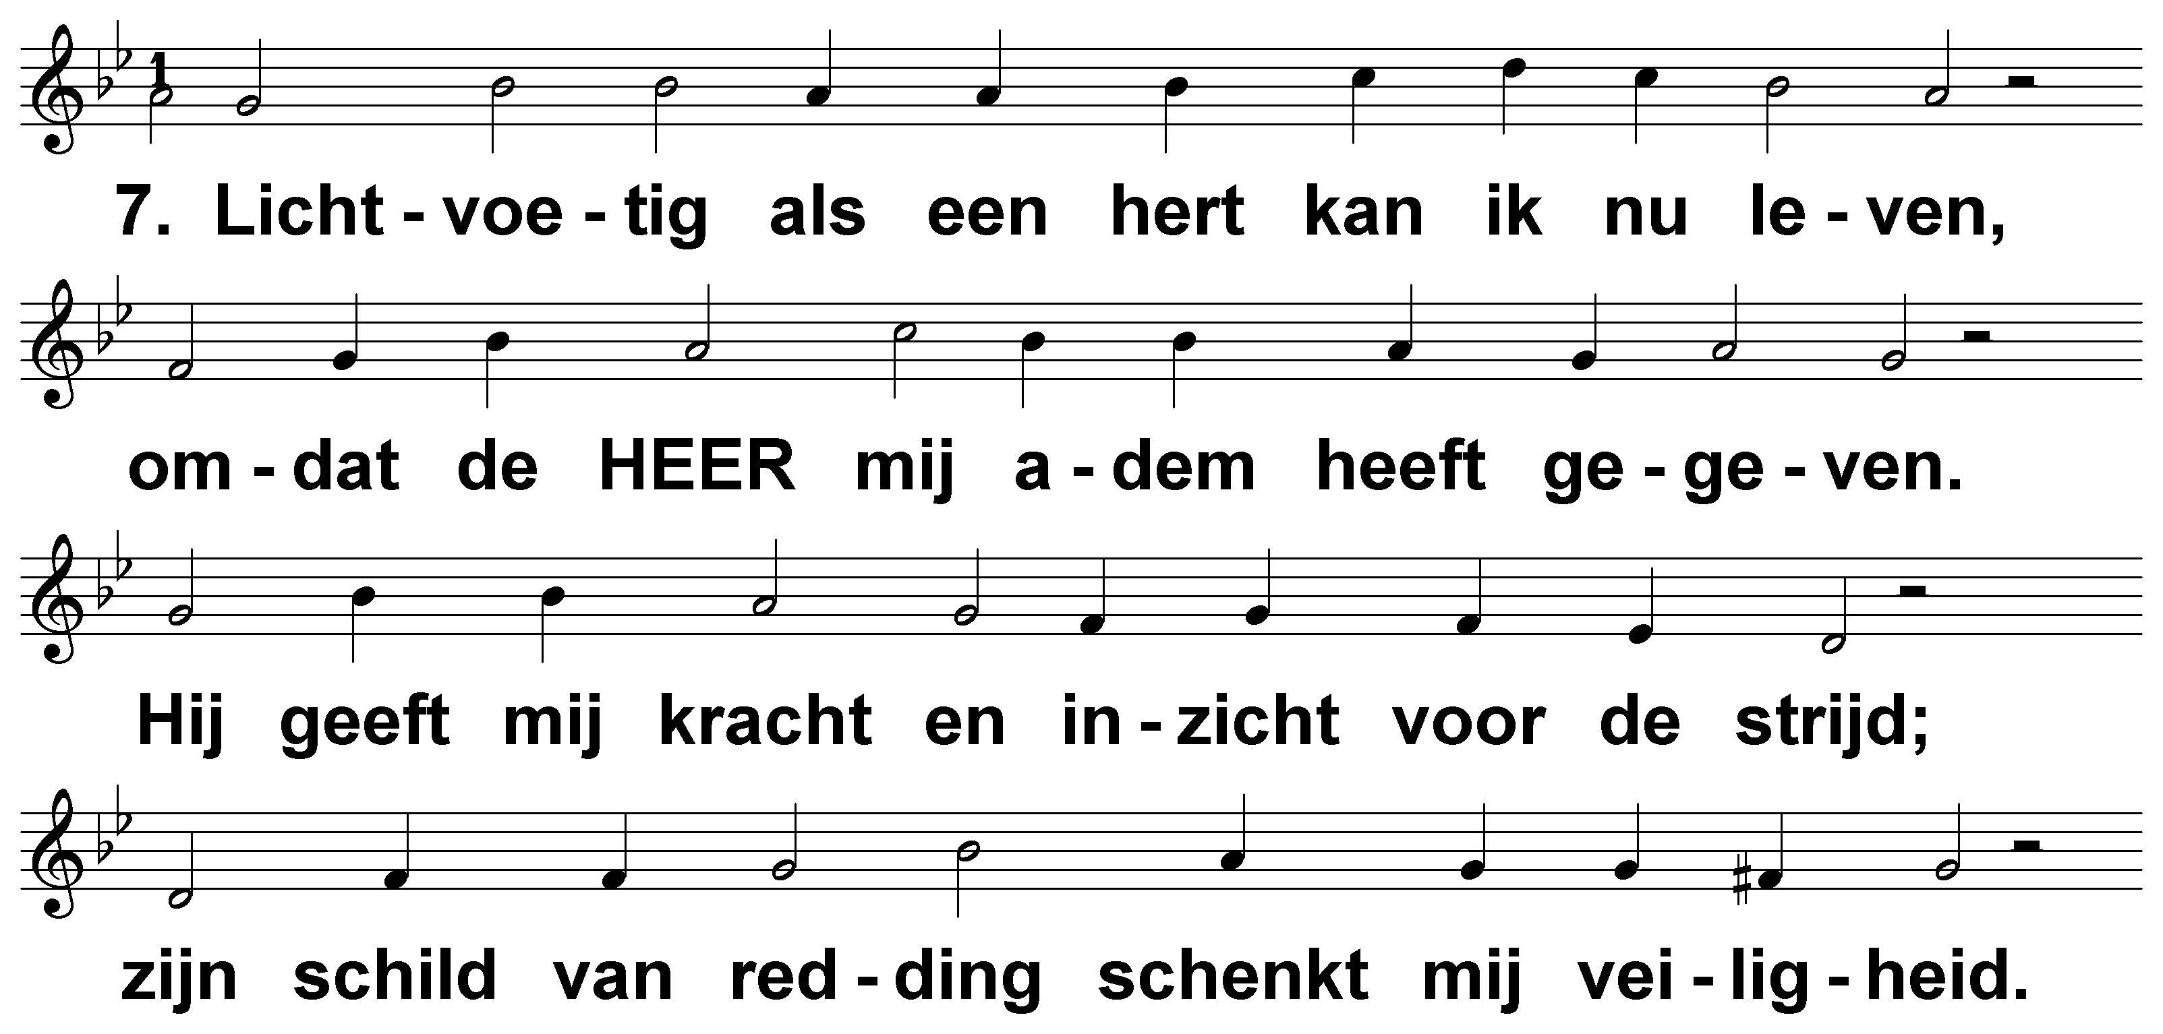
Psalm 18 (DNP) t. A. Vreugdenhil; m. Genève 1551

Slide 14
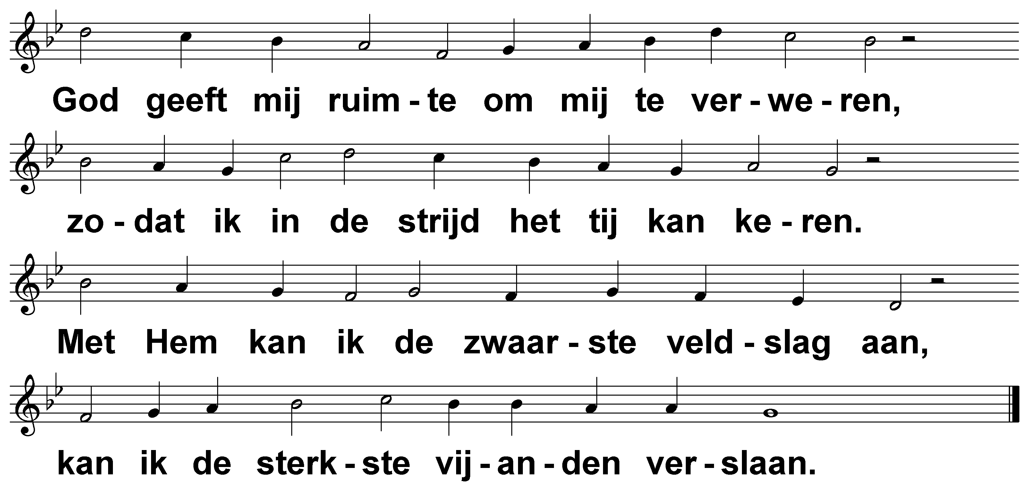
Psalm 18 (DNP) t. A. Vreugdenhil; m. Genève 1551

Slide 15
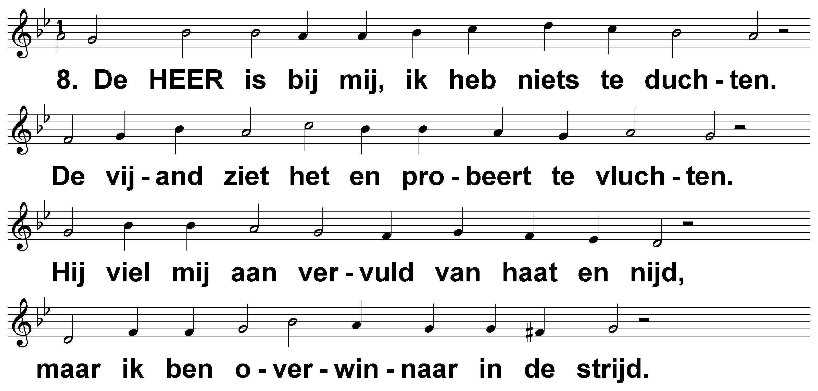
Psalm 18 (DNP) t. A. Vreugdenhil; m. Genève 1551

Slide 16
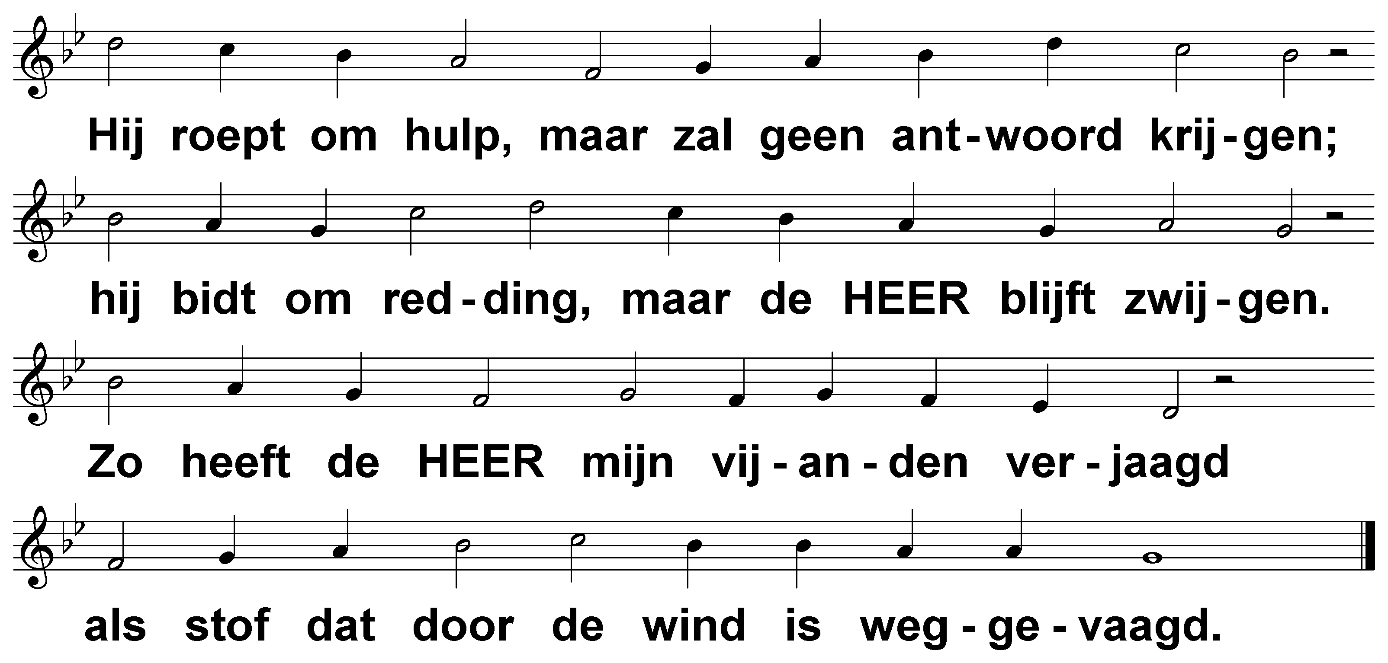
Psalm 18 (DNP) t. A. Vreugdenhil; m. Genève 1551

Slide 17
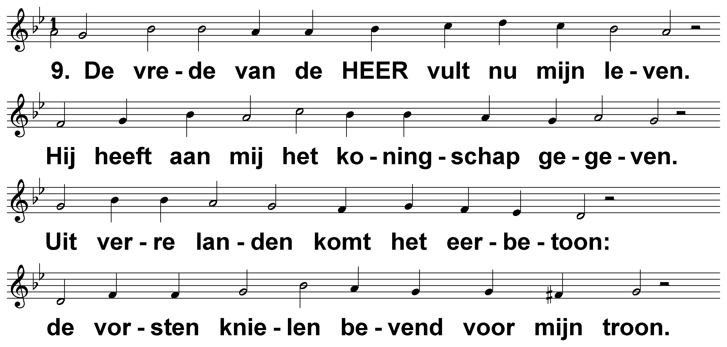
Psalm 18 (DNP) t. A. Vreugdenhil; m. Genève 1551

Slide 18
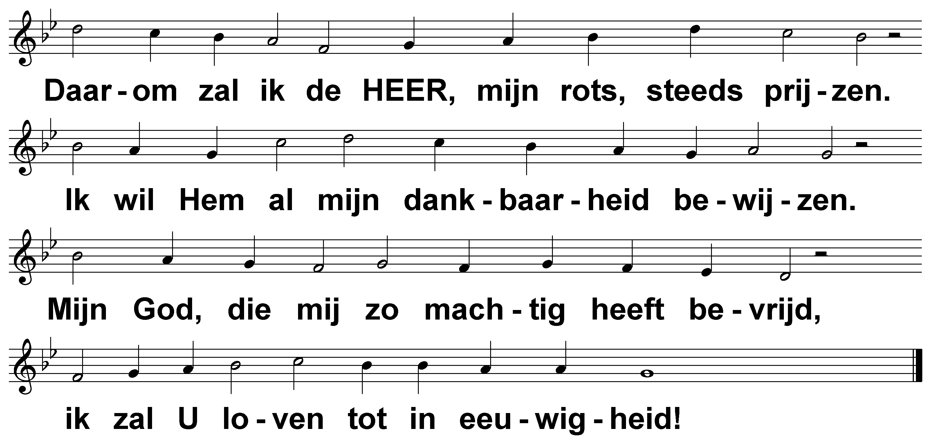
Psalm 18 (DNP) t. A. Vreugdenhil; m. Genève 1551

Slide 19
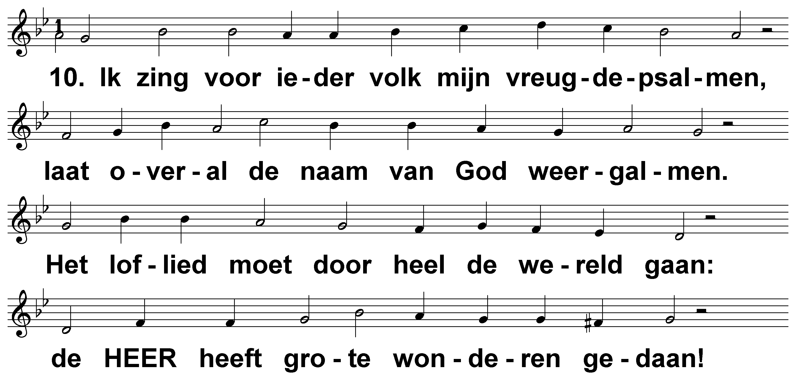
Psalm 18 (DNP) t. A. Vreugdenhil; m. Genève 1551

Slide 20
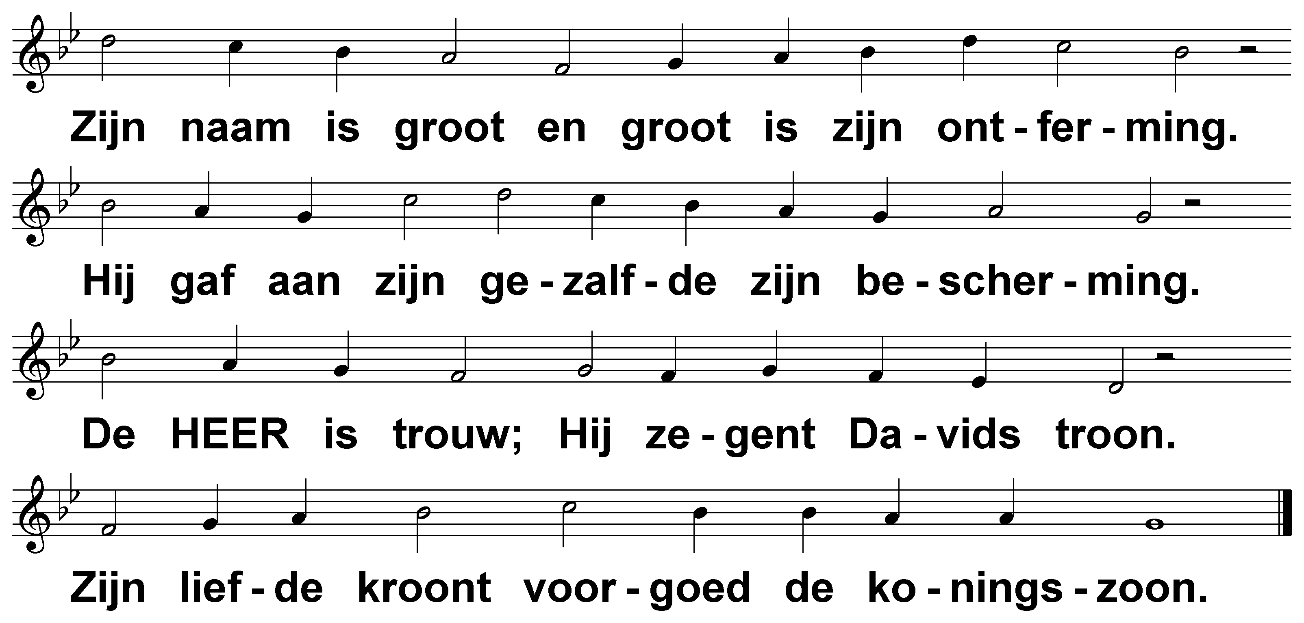
Psalm 18 (DNP) t. A. Vreugdenhil; m. Genève 1551

